Slide 1
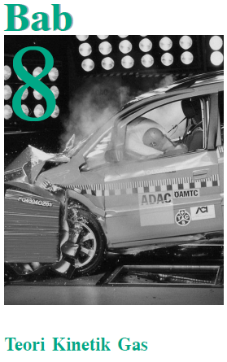
Kemampuan dasar yang akan anda miliki setekah mempelajari bab ini adalah sebagai berikut.
Dapat mendeskripsikan sifat-sifat gas ideal monoatomik.
Persamaan keadaan Gas Ideal
Tekanan dam Energi Kinetik menurut Teori Kinetik Gas

Slide 2
Persamaan Keadaan Gas Ideal
Pengertian Mol dan Massa Molekul
Massa molekul (M) suatu zat adalah massa dalam kilogram dari satu kilomol zat.
Massa sebuah atom atau molekul
Hubungan massa dan mol

Slide 3
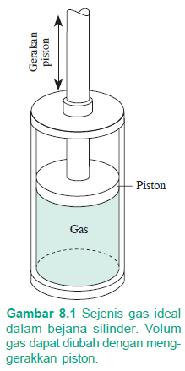
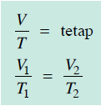
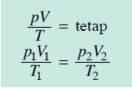
Penurunan Persamaan Keadaan Gas Ideal
Jika suhu yang berada dalam bejana tertutup (tidak bocor) dijaga tetap, tekanan gas berbanding terbalik dengan volumnya.
Hukum Boyle
Jika tekanan gas yang berada dalam bejana tertutup (tidak bocor) diajaga tetap, volum gas sebanding dengan suhu mutlaknya.
Hukum Charles-Gay Lussac
Persamaan Boyle-Gay Lussac

Slide 4
Persamaan keadaan gas ideal
Massa jenis gas, ρ
Persamaan keadaan gas ideal
Tetapan Boltzmann

Slide 5
Aplikasi Persamaan Keadaan Gas Ideal pada Pernapasan

Slide 6
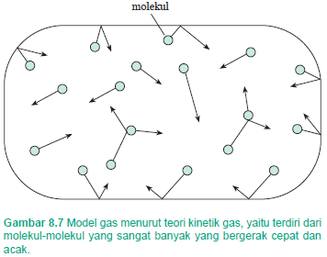
Tekanan dan Energi Kinetik menurut Teori Kinetik Gas
Beberapa asumsi tentang gas ideal:
Gas terdiri dari molekul-molekul yang sangat banyak dan jarak misah antar molekul jauh lebih besar dari pada ukurannya.
Molekul-molekul memenuhi hukum gerak Newton, tetapi secara keseluruhan mereka bergerak lurus secara acak dengan kecepatan tetap.
(3) Molekul-molekul mengalami tumbukan lenting sempurna satu sama lain dan dengan dinding wadahnya.
(4) Gaya-gaya antar molekul dapat diabaikan, kecuali selama satu tumbukan yang berlangsung sangat singkat.
(5) Gas yang dipertimbangkan adalah suatu zat tunggal, sehingga semua molekul adalah identik.

Slide 7
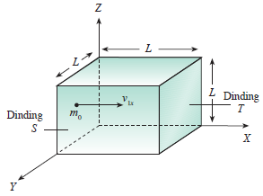
Formulasi Tekanan Gas dalam Wadah Tertutup
L³ adalah volum gas V.
Tekanan gas

Slide 8
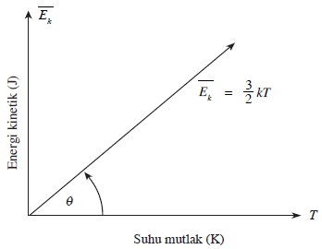
Energi Kinetik Rata-rata Molekul Gas
Energi kinetik rata-rata
Suhu gas tidak mengandung besaran N/V
Suhu gas hanya berhubungan dengan gerak molekul

Slide 9
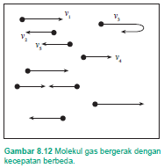
Kelajuan Efektif Gas

Slide 10
Hubungan Kelajuan Efektif Gas
dengan Suhu Mutlaknya
Kelajuan efektif

Slide 11
Perbandingan Kelajuan Efektif Berbagai Gas
Kelajuan efektif
Contoh:
Pada suatu suhu 20°C (T = 293 K) kelajuan efektif gas nitrogen N2 (M = 28 kg/kmol) adalah

Slide 12
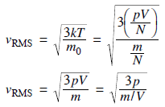
Menghitung Kelajuan Efektif dari
Data Tekanan

Slide 13
Teorema Ekipartisi Energi
Energi kinetik monoatomik
Untuk suatu sistem molekul-molekul gas pada suhu mutlak T dengan tiap molekul memiliki f derajat kebebasan, rata-rata energi kinetik per molekul Ek adalah

Slide 14
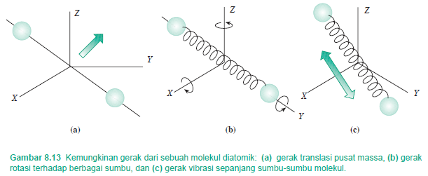
Derajat Kebebasan Molekul Gas Diatomik
Energi kinetik gas diatomik
Gas diatomik dapat memiliki sampai tujuh derajat kebebasan.
Gas yang memiliki lebih dari dua atom (poliatomik) memiliki derajat kebebasan yang lebih banyak dan getarannya juga lebih kompleks.

Slide 15
Energi Dalam Gas
Energi dalam suatu gas ideal didefinisikan sebagai jumlah energi kinetik seluruh molekul gas yang terdapat di dalam wadah tertutup.
Untuk gas monoatomik
Untuk gas diatomik

